Slide 1
dotnet期末项目
Growth日程管理软件
1652694 陈璐

Slide 2
Overview
项目简述
系统需求
系统实现
项目展示

Slide 3

项目简述

Slide 4
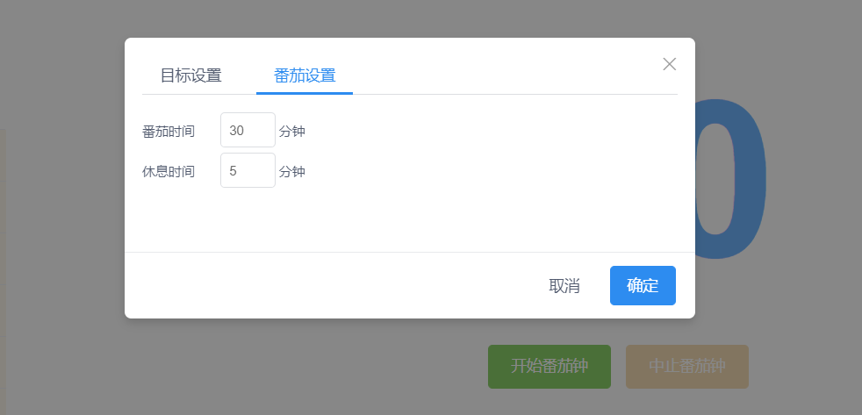
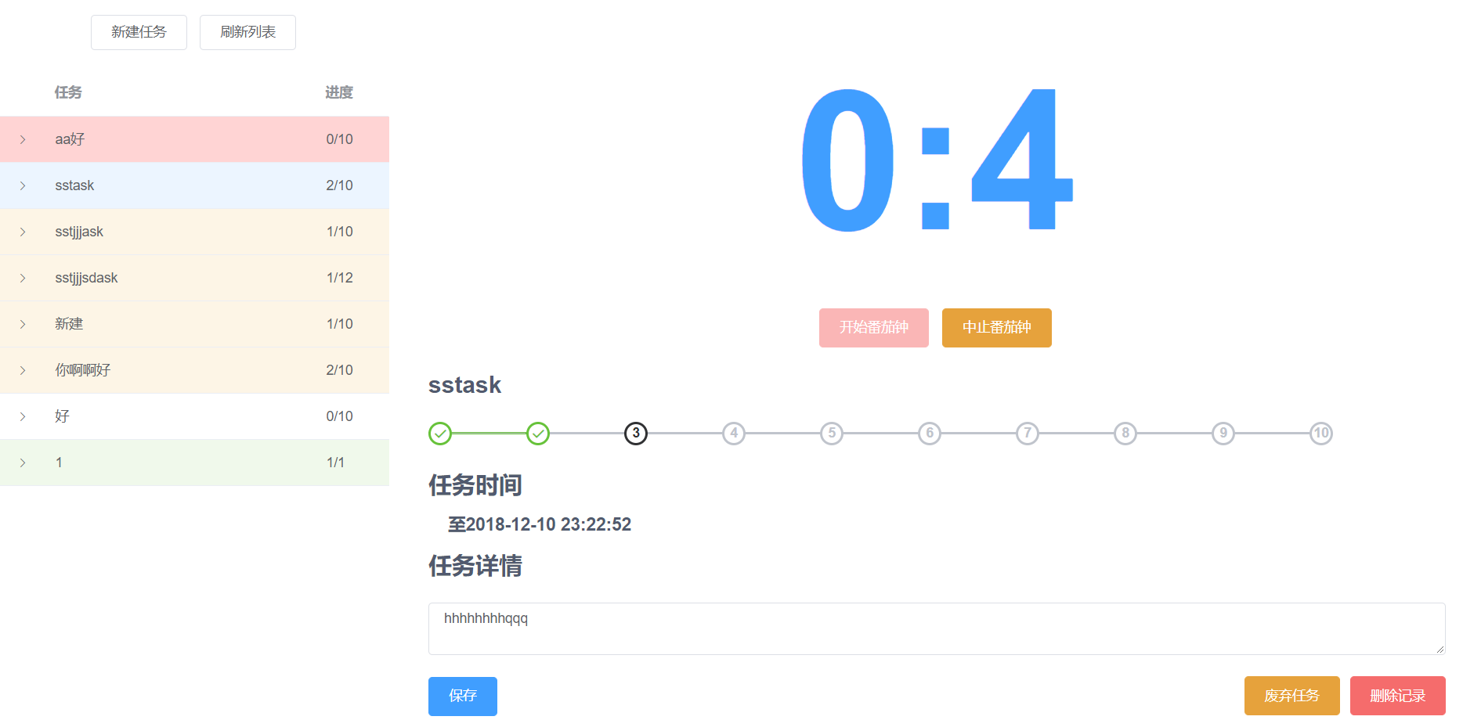
What’s growth
番茄 模式 还是 任务 模式
任你选择

Slide 5
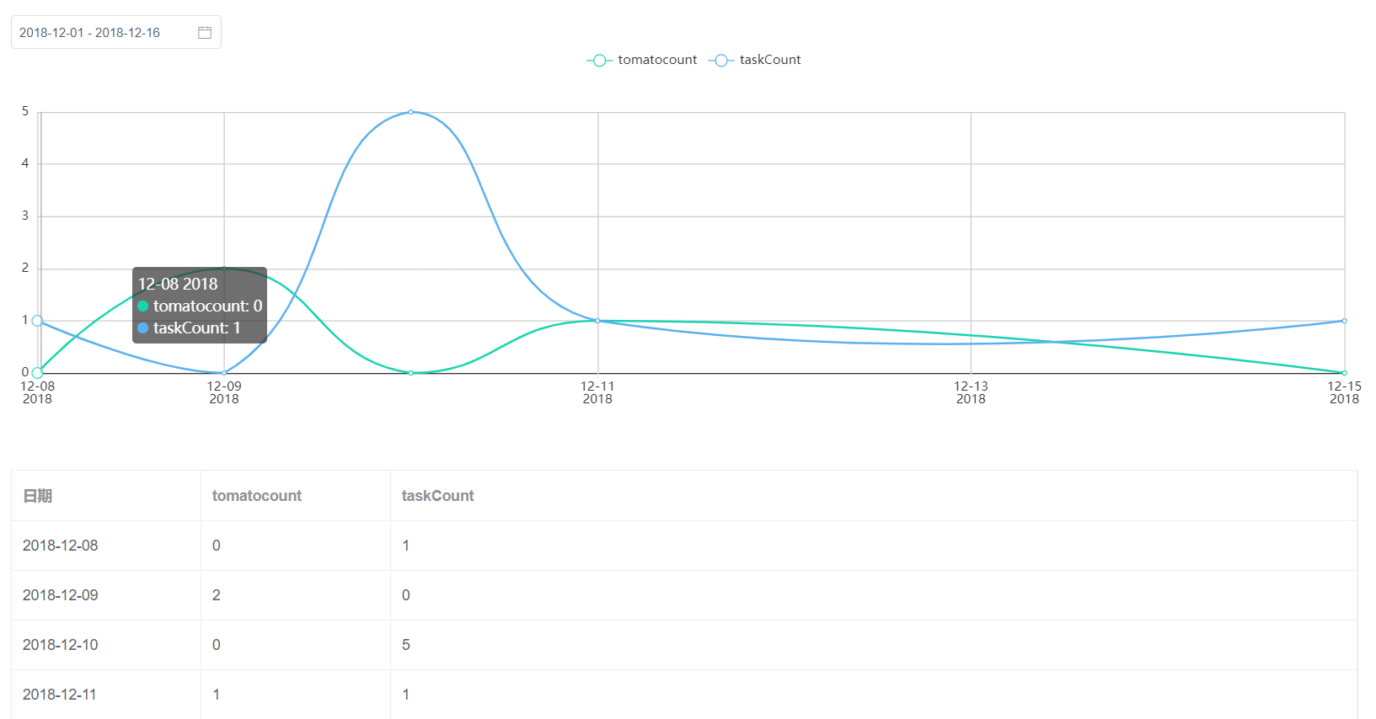
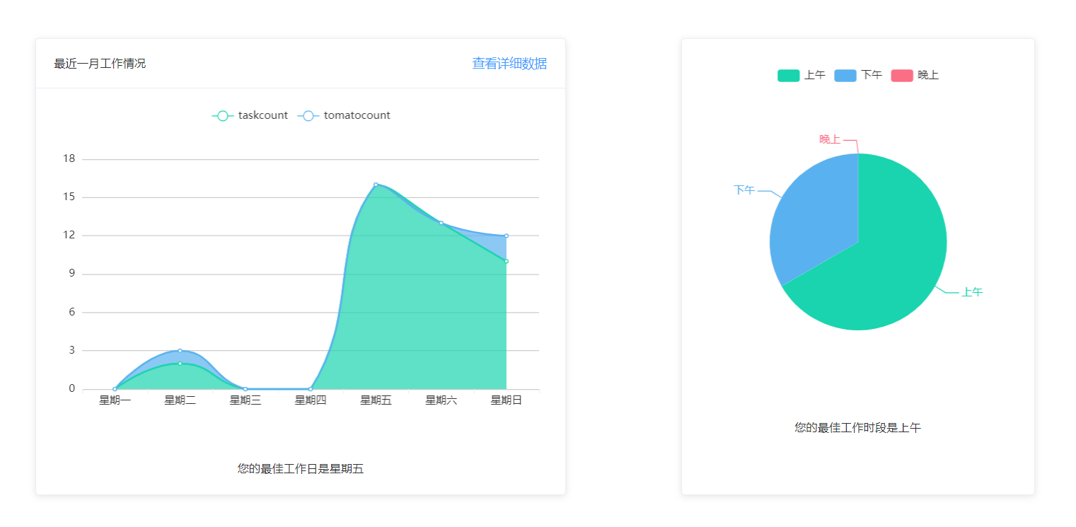
What’s growth
根据用户使用历史提供个性建议

Slide 6
What’s growth
Growth,是一款任务管理型软件，它帮助用户基于番茄工作法对任务进行规划与总结，帮助用户回顾、整理工作进度，并提供图表统计、反馈、分析。

Slide 7
系统设计

Slide 8
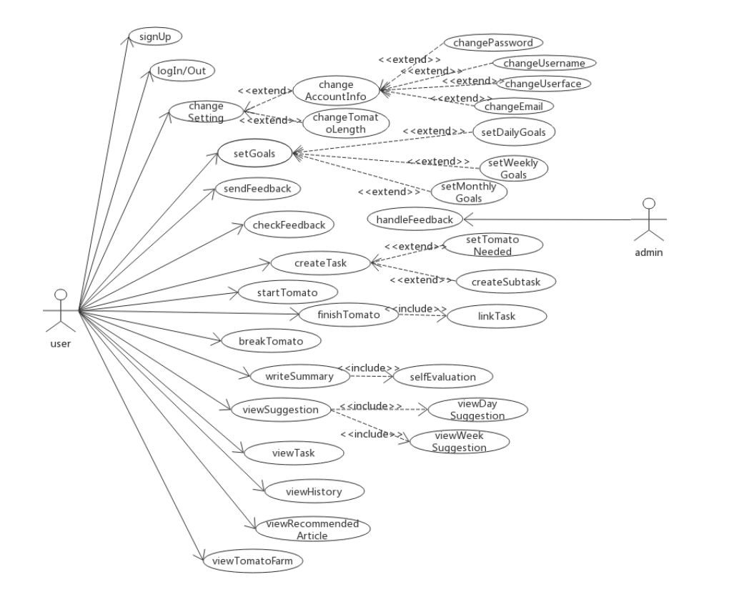
用例分析

Slide 9
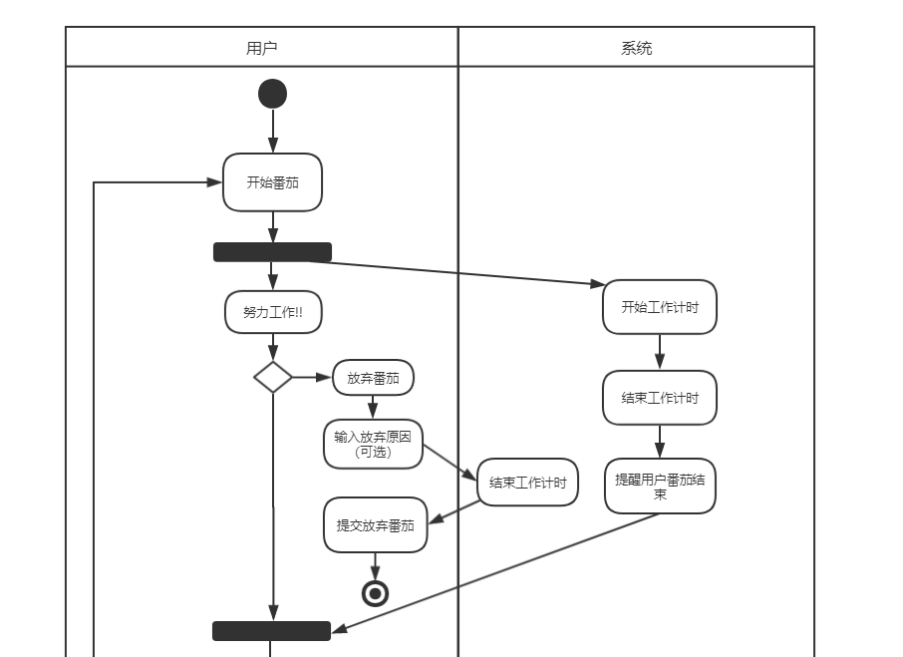
主要实现逻辑
番茄模式（上）

Slide 10
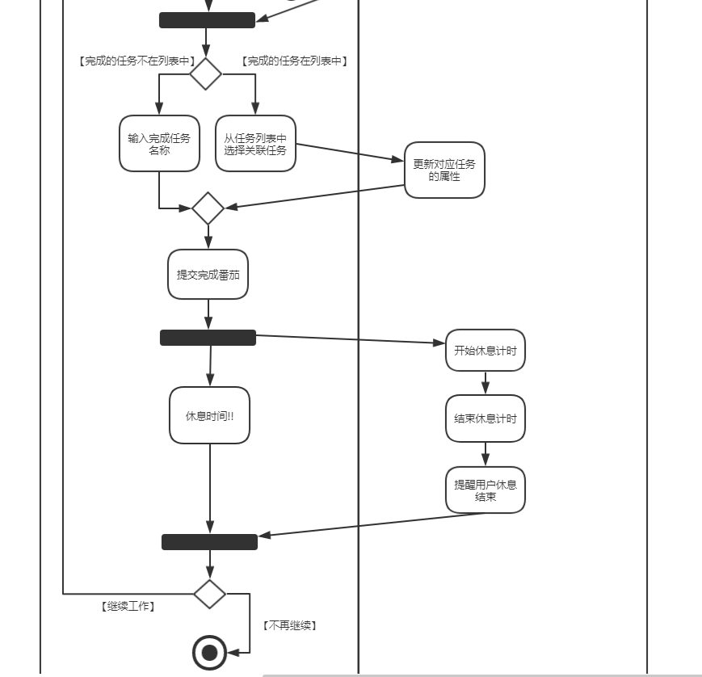
主要实现逻辑
番茄模式（下）
Notes:
番茄模式专注于一个时间块的工作，用户开始一个番茄时无需指定任务，只专注于在这个时间段去静
心工作学习。用户点击开始番茄，系统开始计时，若在番茄途中用户必须中断番茄，则该番茄无效。当番
茄时长达到时，番茄自然结束，用户可以记录自己在该番茄时间里面完成的任务描述

Slide 11
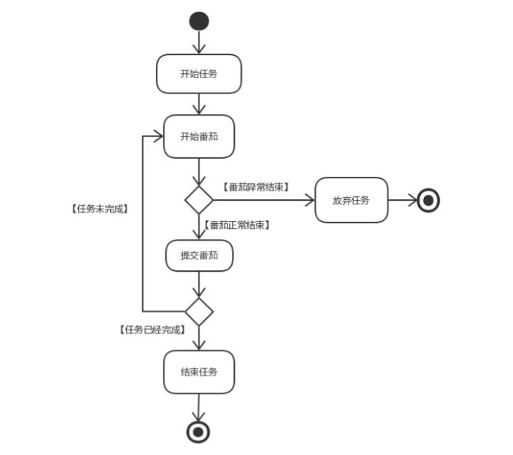
主要实现逻辑
任务模式
Notes:
任务模式侧重用户对自己时间以及要做什么任务的规划。用户为自己制定任务以及任务完成时间，其中任
务需要以番茄数量为单位，然后开始番茄以来完成当前任务。

Slide 12
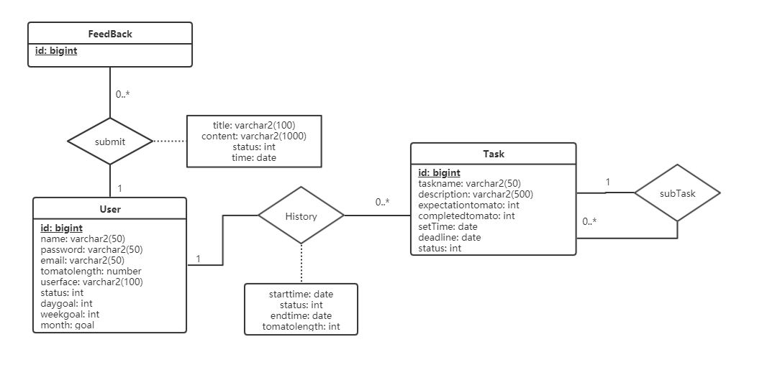
数据库设计

Slide 13
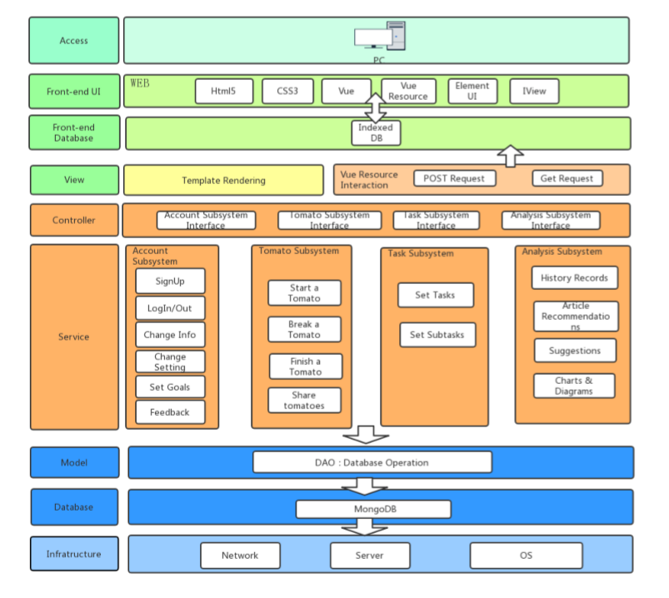
系统架构

Slide 14
系统实现

Slide 15
Web主程序集 x 5
共享程序集 x 1
ASP.NET框架下的MVC模式程序集，根据业务进行划分
UtilModule程序集
包含了一些全局配置参数以及共享的常量。
程序集
C++/CLI程序集x 1
COM组件x 1
C++实现的Win32 DLL x 1
CLRCheck程序集
对用户输入进行检查
CppDLL程序集
用C++实现了一个List数据结构
comPro程序集
实现了一个加法器
Notes:
双架构 Core + Framework

Slide 16
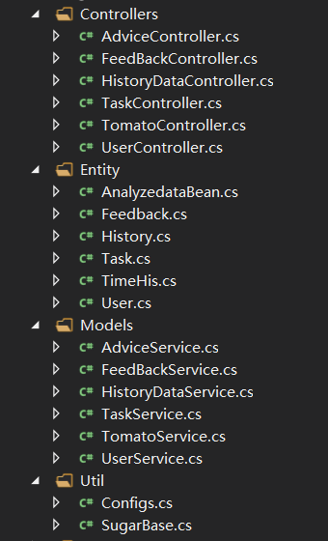
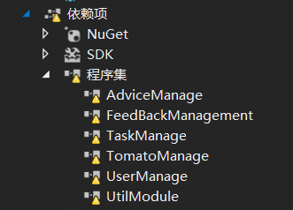
业务程序集

Slide 17
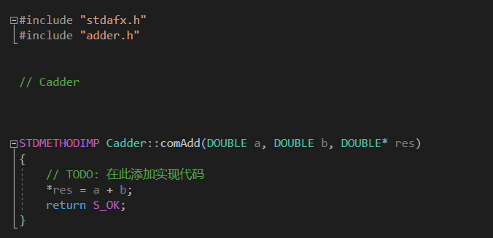
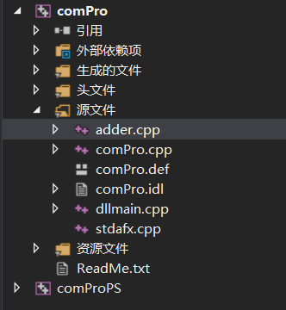
Com组件
Notes:
使用VS2015环境创建生成，在VS2017注册使用
接口和函数只能通过IDE来添加。

Slide 18
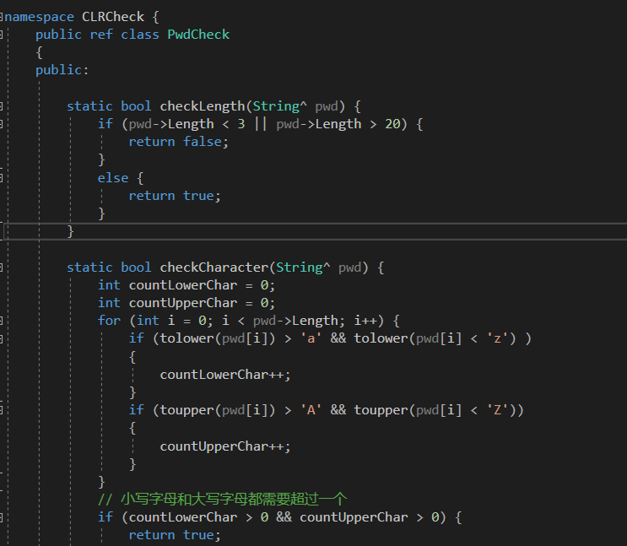
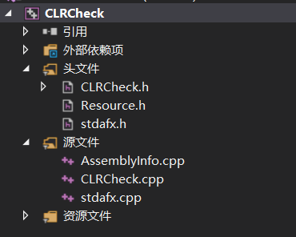
C++/CLR
Notes:
DLL中的函数在C#项目中无法调用。经查资料发现，C#的string类型和C++的string类型并不通用，需要改为String^类型C#项目才可以识别。

Slide 19
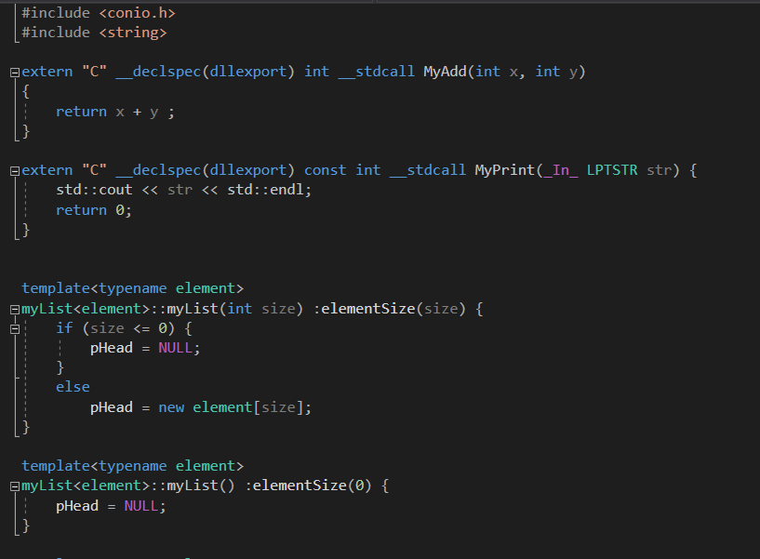
Win32DLL

Slide 20
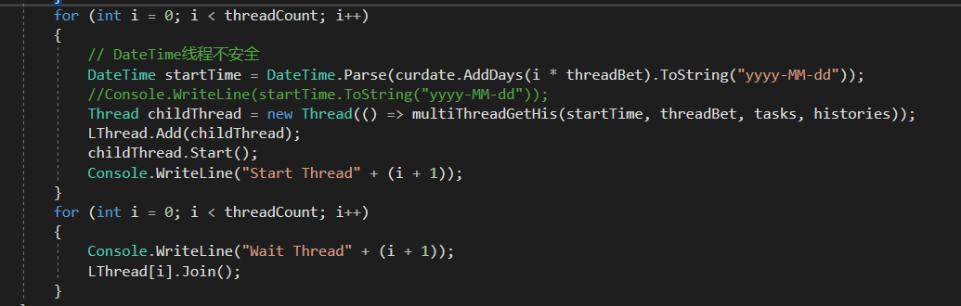
多线程的使用
Notes:
DateTime不是线程安全的，需要深复制。

Slide 21
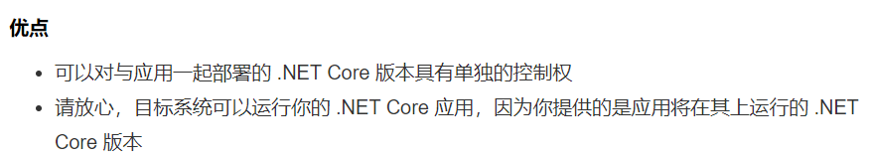
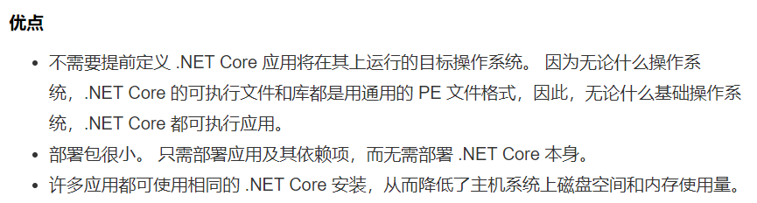
打包部署
依赖框架的部署 (FDD) VS 独立部署（SCD）

Slide 22
项目展示

Slide 23
Thanks You

